Slide 1
基于多模型融合与Flutter的
跨平台AI内容生成系统设计与实现
毕业设计答辩
学生：胡勇辉
专业：计算机科学与技术
指导教师：桂彦
时间：2026年6月
QuickArt 毕业设计答辩
01
Notes:
各位老师好，我的毕业设计答辩题目是《基于多模型融合与Flutter的跨平台AI内容生成系统设计与实现》。本次汇报我会重点介绍系统是如何设计与实现的，以及系统测试结果，最后再对全文做一个总结与展望。

Slide 2
移动端 AIGC 需要从“能力分散”走向“系统化落地”
当前 AIGC 在移动端场景存在模型分散、流程割裂、工程协同复杂等问题，因此需要一个完整的跨平台系统方案。
生成式 AI 正在从文本扩展到图像、视频等多模态创作，
用户对“随时创作、即时分享”的移动端需求持续增长。
但现有应用普遍存在模型能力分散、创作流程割裂、
长耗时任务状态难管理
因此，本课题尝试把多模型能力、跨平台客户端、
异步任务机制与业务闭环统一到同一套系统中。
背景部分简洁呈现，可在答辩现场快速带过
02
Notes:
这一页我简要说明课题背景。随着生成式人工智能从文本生成逐渐扩展到图像、视频等多模态创作，移动端用户对“随时创作、即时分享”的需求越来越强。但现有 AIGC 应用普遍存在模型能力分散、创作流程割裂、工程协同复杂等问题。因此，本课题希望构建一套面向移动端场景的完整系统，把多模型能力、跨平台客户端、异步任务机制和业务闭环统一起来。

Slide 3
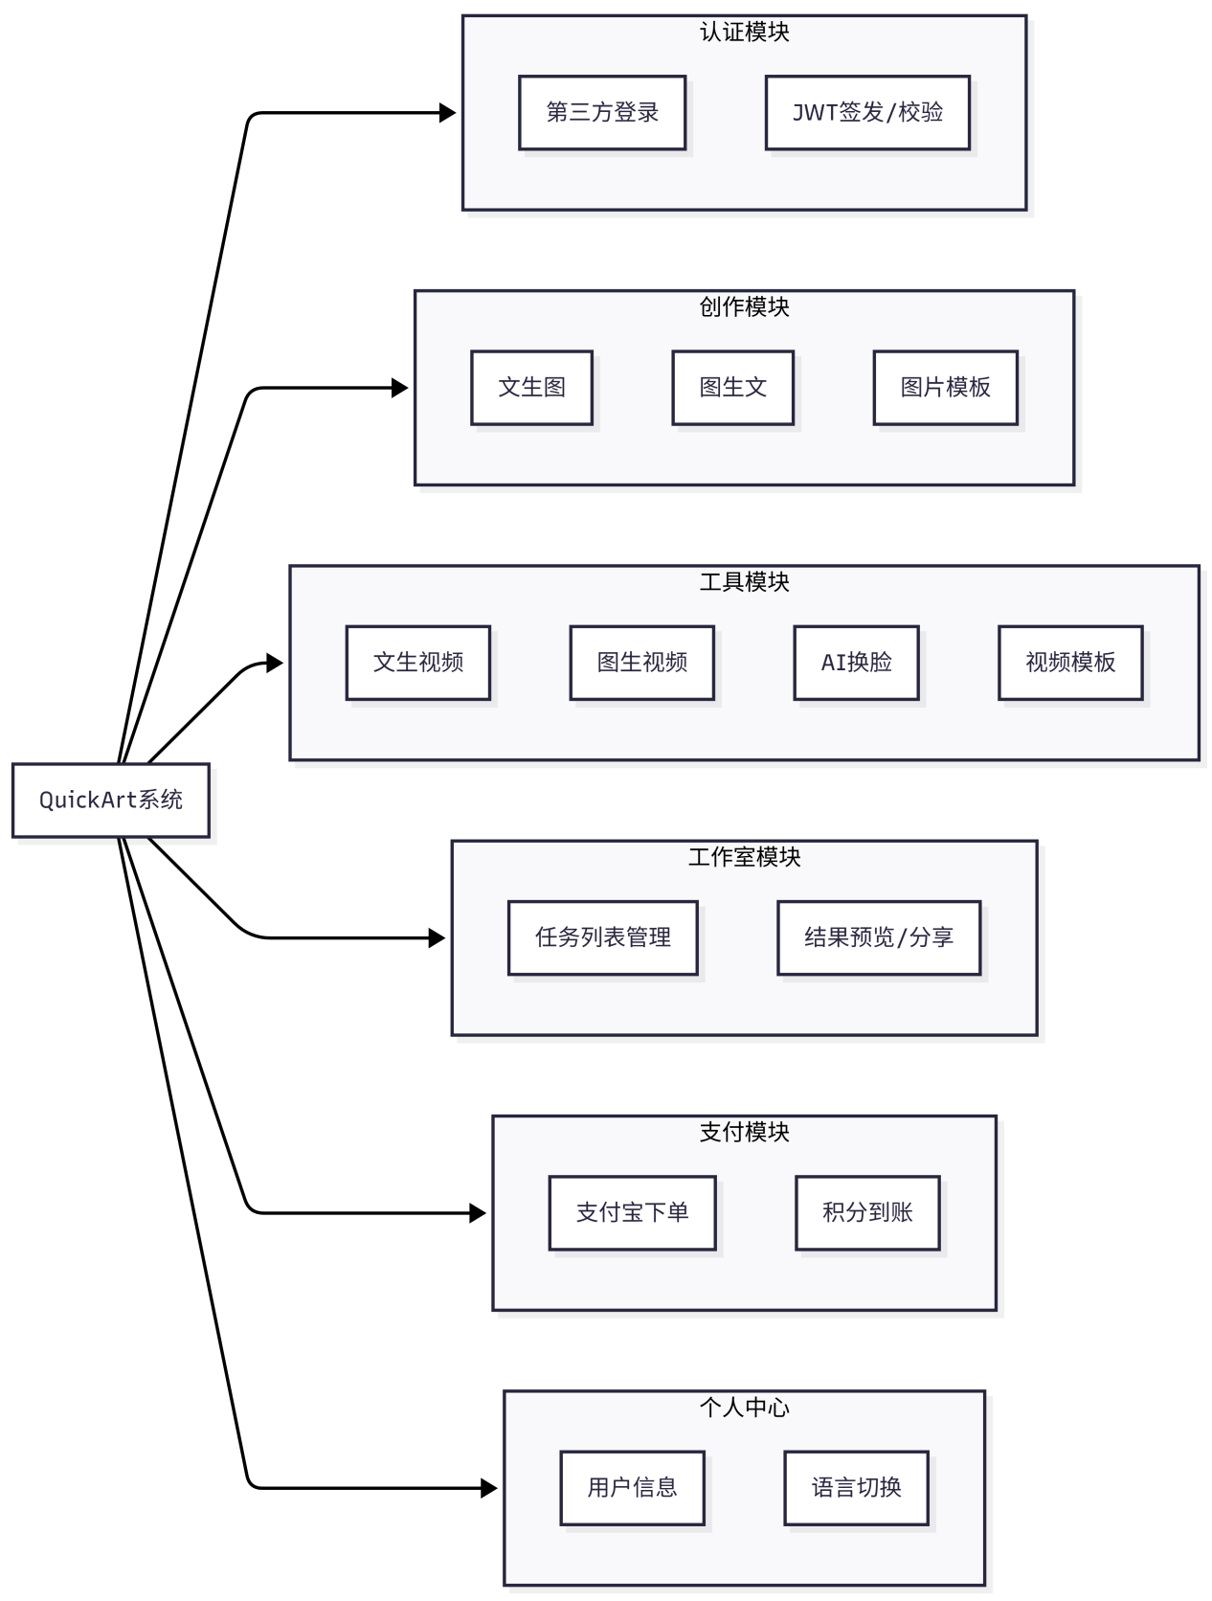
QuickArt 面向移动端 AIGC 创作，构建“生成—管理—分享—支付”完整闭环
系统不是单一功能演示，而是覆盖创作、任务管理、结果查看与支付积分的一体化业务系统。
系统目标
以 Flutter 实现跨平台移动端，
以 Spring Boot + Kotlin 提供后端服务，
以多模型接入支撑图像与视频生成。
核心能力
文生图、图生图、文生视频、
图生视频、AI换脸
业务闭环
认证登录、工作室管理、结果分享、
积分购买与支付回调
论文图4-2：系统功能模块图，用于说明整体功能边界
功能页强调“完整业务闭环”，而不是只展示几个 AI 功能点
03
Notes:
QuickArt 的目标不是只实现某一个 AI 功能，而是构建一个完整的移动端 AIGC 创作系统。系统核心能力包括文生图、图生图、文生视频、图生视频以及 AI 换脸。同时，系统还包含认证登录、工作室任务管理、结果分享和支付积分等业务模块。也就是说，这套系统覆盖了从用户创作到结果消费的完整链路，而不是一个孤立的模型调用演示。

Slide 4
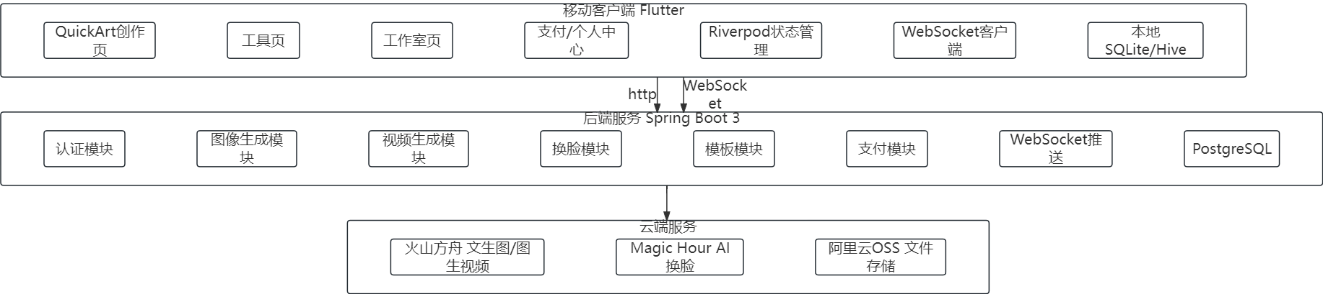
系统采用“客户端—服务端—云端模型服务”的三层端云协同架构
架构设计的关键在于明确三层职责边界，并通过统一接口与任务机制把多模型能力接入到移动端应用中。
论文图4-1：系统总体架构图
客户端层
服务端层
云端模型层
Flutter 构建统一 UI，Riverpod 管理状态，
Spring Boot 3 + Kotlin 负责业务编排、
火山方舟提供文生图/视频生成，
GoRouter 处理路由协同，
统一模型接口封装、鉴权、订单、积分
Magic Hour 提供 AI 换脸，
SQLite / Hive 负责本地持久化。
与任务状态管理。
阿里云 OSS 负责文件存储与分发。
三层职责清晰，是系统后续可扩展与可维护的基础
04
Notes:
系统整体采用“客户端、服务端、云端模型服务”三层端云协同架构。客户端基于 Flutter 构建，负责用户交互、页面渲染和任务状态展示，并通过 Riverpod 管理状态、GoRouter 管理路由，以及 SQLite 与 Hive 进行本地持久化。服务端基于 Spring Boot 3 和 Kotlin 搭建，主要负责业务编排、多模型接口统一封装、用户鉴权以及数据持久化。云端模型层则提供具体的 AI 能力，其中火山方舟负责图像和视频生成，Magic Hour 负责 AI 换脸，阿里云 OSS 负责结果文件存储与分发。这样的三层结构使各层职责边界清晰，也方便后续扩展新的模型能力。

Slide 5
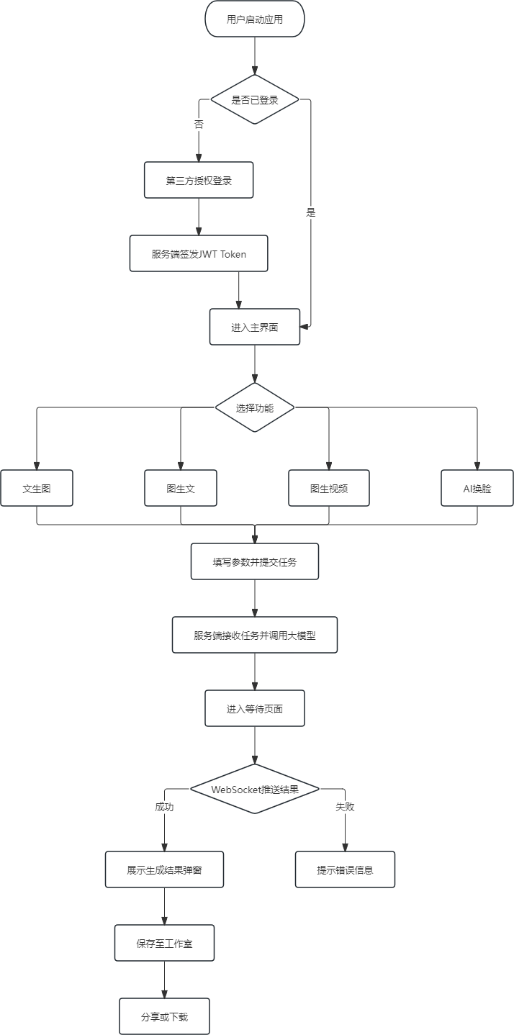
主业务流程围绕“发起任务—异步执行—结果回传—工作室管理”展开
用户视角下的核心体验是一次创作请求能够稳定进入后台处理，并实时回到客户端完成结果闭环。
1
用户发起创作请求
用户输入提示词或上传图片后，由客户端调用对应生成接口提交任务。
2
服务端统一封装模型调用
后端根据任务类型调度对应模型平台，并创建任务记录与 taskId。
3
后台异步执行长耗时生成
生成任务在后台独立运行，避免阻塞 HTTP 响应，提高系统并发处理能力。
4
结果通过 WebSocket 回传客户端
任务状态变化后实时推送到客户端，工作室页面完成结果展示、更新与分享。
论文图3-1：系统整体业务流程图
这一页重点讲“系统主链路怎么跑通”
05
Notes:
从用户视角来看，系统的核心流程可以概括为五步。第一步，用户登录后进入创作页，输入提示词或者上传图片并发起生成请求。第二步，客户端将请求发送到服务端，由服务端统一封装并调度对应的模型接口。第三步，服务端创建任务记录并返回 taskId，随后在后台异步执行长耗时任务。第四步，当任务状态变化或者结果生成完成后，服务端通过 WebSocket 将状态和结果主动推送回客户端。第五步，客户端在工作室中展示历史任务、状态变化和结果内容，并支持预览与分享。这个流程体现了系统从创作到结果管理的完整闭环。

Slide 6
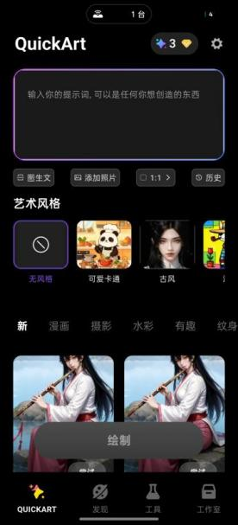
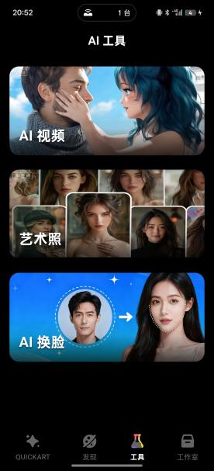
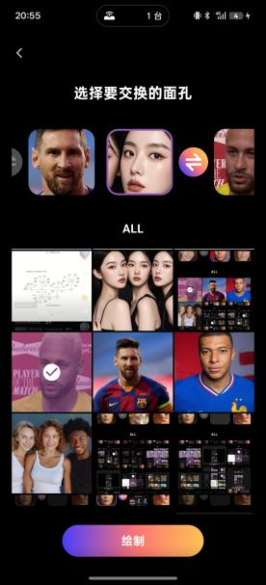
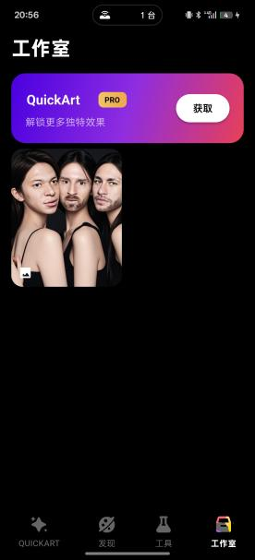
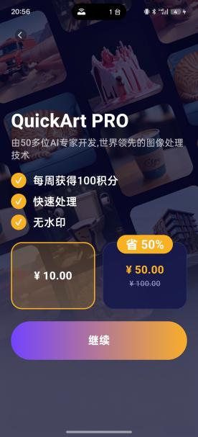
五大模块共同支撑多模态创作与业务闭环
系统实现不是分散功能堆砌，而是围绕用户创作主链路形成协同工作的模块化设计。
认证登录
QuickArt 创作
工具模块
工作室模块
支付与积分
接入微信扫码授权，
完成 OAuth 回调、
JWT 签发与登录态持久
化。
实现文生图、图生图与模
板化创作，是系统的核心
入口。
扩展文生视频、图生视频
与 AI 换脸能力，提升多
模态创作覆盖度。
管理任务历史、状态更新
、结果预览与分享，
是任务闭环的承接端。
负责套餐展示、支付宝
下单、支付回调与积分
到账。
界面落地效果
QuickArt 创作
工具模块
AI换脸流程
工作室
支付页面
这一页重点体现“模块协同”与“界面已经真实落地”
06
Notes:
在功能实现上，系统主要由五个模块协同工作。认证登录模块接入微信扫码授权，实现 OAuth 回调、JWT 签发和登录态持久化。QuickArt 创作模块是系统核心入口，承担文生图、图生图和模板化创作。工具模块进一步扩展了文生视频、图生视频和 AI 换脸能力，使系统支持更多内容生成场景。工作室模块负责管理历史任务、实时状态更新、结果预览和分享，是任务闭环的重要承接端。支付与积分模块则完成套餐展示、支付宝下单、支付回调和积分到账，形成了商业化业务链路。右侧这些界面截图也说明系统已经完成真实界面落地，而不只是停留在设计层面。

Slide 7
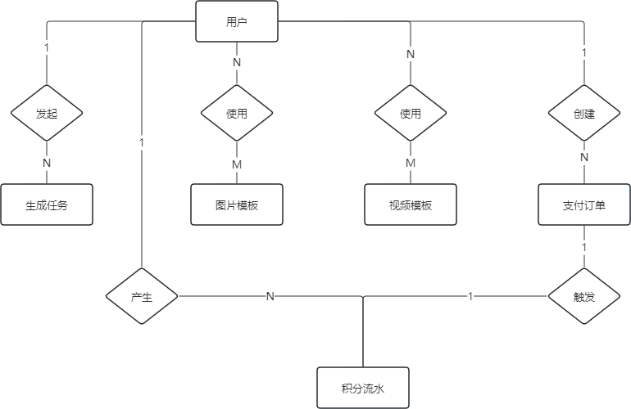
数据层围绕“任务、订单、积分、恢复能力”进行建模
数据库设计既要支撑核心业务一致性，也要兼顾长耗时任务的追踪与客户端恢复能力。
核心数据设计
users：保存第三方登录用户信息与当前积分余额。
generation_tasks
是异步任务机制的核心载体。
payment_orders
支撑对账、状态更新与支付回调处理。
points_ledger
配合业务主键实现幂等防重。
SQLite 本地表
支撑应用重启后的任务恢复与状态续订阅。
关键点：服务端负责一致性，客户端本地表负责恢复能力。
论文图4-3：系统总体 E-R 图
讲这一页时，重点说明 generation_tasks、points_ledger 和 SQLite 恢复机制
07

Slide 8
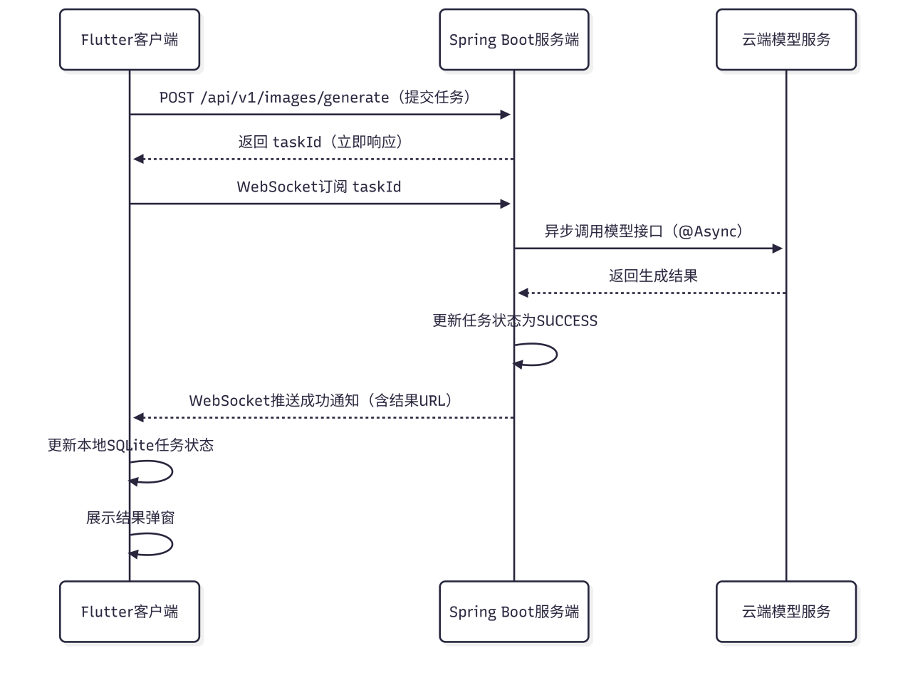
长耗时生成问题通过“立即返回 taskId + 后台异步执行 + WebSocket 主动推送”解决
这一机制是系统能在移动端稳定承载 AIGC 长耗时任务的关键实现。
论文图4-4：异步任务与 WebSocket 推送流程图
立即返回
后台异步执行
实时状态同步
恢复与幂等
服务端收到请求后，先创建任
务并返回 taskId，避免接口长
时间阻塞。
生成任务在后台独立运行，
释放 HTTP 线程资源，提
升并发场景下的稳定性。
结果生成后通过 WebSocket
主动推送到客户端，任务状态
实时刷新。
工作室结合 SQLite 恢复任务，
支付回调通过业务键保证
积分到账不重复执行。
这是整场答辩最关键的实现页之一，建议重点展开讲解
08
Notes:
这一页是本系统实现中的关键部分。因为图像和视频生成都属于长耗时任务，所以服务端不能采用同步阻塞方式处理。系统的做法是：在用户发起请求后，服务端先创建任务并立即返回 taskId，这样接口响应速度不会受到生成耗时影响；随后任务进入后台异步执行；任务状态变化或生成结果完成后，服务端再通过 WebSocket 主动推送给客户端；客户端收到推送后，会实时更新工作室中的任务状态和结果内容。另外，为了保证业务正确性，客户端通过 SQLite 实现任务恢复，支付积分模块通过业务键实现幂等校验，防止重复回调导致积分重复到账。可以说，这一机制是系统能够稳定落地在移动端场景中的核心。

Slide 9
关键模块测试均通过，系统在功能完整性与交互流畅性上达到预期
测试结果表明，系统已具备较完整的业务功能和较稳定的交互表现。
认证登录 + 创作模块
工具模块 + AI换脸
• 微信授权登录、JWT 签发、本地持久化链路验证通过
• 文生视频、图生视频、视频模板功能验证通过
• 文生图、图生图、图片模板功能均可正常完成生成
• AI换脸功能覆盖人脸检测、换脸执行两阶段
• “异步提交 + WebSocket 推送”链路在创作场景下验证通过
• 无人脸图片异常路径用例验证了系统容错能力
结果：通过
结果：通过
工作室模块
支付与积分模块
• 历史任务展示与排序逻辑验证通过
• 套餐展示、支付宝下单、支付成功与取消支付均完成验证
• WebSocket 推送后的任务状态实时更新验证通过
• 积分到账逻辑正确，能够形成支付闭环
• 应用重启后依赖 SQLite 的任务恢复机制验证通过
• 重复回调下幂等校验通过，是安全性验证重点
结果：通过
结果：通过
测试页重点强调“覆盖了正常路径与异常路径，结果整体通过”
09
Notes:
系统测试主要从测试环境配置和功能测试两个方面展开。功能测试覆盖了认证登录、QuickArt 创作、工具模块、工作室模块以及支付与积分模块五个核心部分。认证登录测试验证了微信授权、JWT 签发、本地持久化与路由拦截链路；QuickArt 创作测试验证了文生图、图生图和模板创作，以及异步提交加 WebSocket 推送的完整链路；工具模块测试覆盖了视频生成和 AI 换脸，同时补充了无人脸图片的异常路径；工作室模块测试验证了任务展示、状态更新以及应用重启后的任务恢复；支付与积分模块测试则重点验证了下单、回调、到账和幂等校验。从论文测试结果来看，这些核心模块均已通过验证，说明系统在功能完整性和交互流畅性上达到了预期目标。

Slide 10
本课题完成了一个可运行、可扩展、具备业务闭环的跨平台 AI 内容生成系统
论文工作的核心价值不只是“做出几个功能”，而是完成了一套面向真实业务流程的工程化系统实现。
1）完成了跨平台客户端实现，基于 Flutter 构建统一的移动端创作体验；
2）完成了多模型能力整合，把图像、视频、换脸等能力接入统一业务体系；
3）完成了关键工程问题落地，解决了异步长任务、实时状态同步、
支付积分与本地恢复等问题。
QuickArt 已具备较完整的移动端 AIGC 业务闭环能力
总结页建议讲清“完成了什么”和“为什么这不只是功能演示”
10
Notes:
对本文工作做一个总结。本课题完成了一套可运行、可扩展、具备业务闭环的跨平台 AI 内容生成系统。首先，基于 Flutter 实现了跨平台移动端客户端；其次，把图像、视频、AI 换脸等多模型能力整合进统一的业务体系中；最后，围绕异步长任务、实时状态同步、支付积分以及本地恢复等工程问题，完成了较为系统的落地实现。因此，这项工作的价值不只是做出了若干功能，而是完成了一套面向真实业务流程的工程化系统方案。

Slide 11
后续可从模型能力、系统性能与治理机制三个方向持续完善
当前系统已经完成基础落地，但在模型效果、平台能力和规范治理方面仍有继续拓展空间。
模型能力扩展
系统能力优化
治理与规范
引入更多视频生成、风格编辑与多
模态理解模型，进一步提升创作质
量与场景覆盖度。
继续优化任务调度、并发处理、
缓存与异常恢复机制，提高性能
与稳定性。
加强内容审核、生成边界提示与
使用日志管理，提高系统的合规
性与可控性。
我的汇报完毕，恳请各位老师批评指正。
结束页用于自然收尾，并为答辩问答留出空间
11
Notes:
在未来工作中，我认为还可以从三个方面继续完善。第一是模型能力扩展，可以进一步接入更多视频生成、风格编辑和多模态理解模型，提升创作质量和场景覆盖度。第二是系统能力优化，包括任务调度、并发处理、缓存机制和异常恢复能力的持续提升。第三是治理与规范方面，可以加强内容审核、生成边界提示和使用日志管理，提高系统的合规性与可控性。我的汇报到这里结束，恳请各位老师批评指正，谢谢大家。

